Slide 1
Ergänzende Daten zur Dissertation von Niklas Lohaus

Slide 2







Ergänzende Daten S1
Reversibilität und Entwicklung von besonderen mitochondrialen Morphologien in KH
Entstehungsmöglichkeiten wurden immer in den Zeitrafferaufnahmen, die nach 3 stündiger Kaltinkubation bei 4°C auf der gekühlten (im Well ca. 12°C gemessen) Mikroskopierplattform aufgenommen wurden, gesucht (Gleiche Rohdaten wie bei Ergänzenden Daten S3).
a) Entwicklung eines blobs in
KH 3 h 12°C
d) Entwicklung eines donuts in
KH 3 h 12°C
f) Entwicklung eines lollipops in KH 3 h 12°C
Die Reversibilität der einzelnen mitochondrialen Morphologien wurde immer in Zeitrafferaufnahmen, die nach 12 stündiger Kaltinkubation bei 4°C und anschließender Wiedererwärmung auf der erwärmten Mikroskopierplattform aufgenommen wurden, gesucht (analoge Versuche mit 12 statt 48 stündiger Kaltinkubation zu den Versuchen aus den Ergänzenden Daten S4).
b) Reversibler blob bei Wiedererwärmung nach 12 h 4°C
c) Reversibles unförmiges Mitochondrium und Ent-wicklung eines reversiblen lollipops bei Wiedererwärmung nach 12 h 4°C
e) Reversibler donut bei Wiedererwärmung nach 12 h 4°C
g) Reversibler lollipop bei Wiedererwärmung nach 12 h 4°C
Zum Abspielen der Zeitrafferaufnahmen auf dieser und den nächsten Folien bitte die Maus über die Abbildung bewegen und den „play button“ links unterhalb der Abbildungen anklicken.

Slide 3





Ergänzende Daten S2
Reversibilität und Entwicklung von besonderen mitochondrialen Morphologien in KH-Lac
Entstehungsmöglichkeiten wurden immer in den Zeitrafferaufnahmen die nach 3 stündiger Kaltinkubation bei 4°C auf der gekühlten (im Well ca. 12°C gemessen) Mikroskopierplattform aufgenommen wurden gesucht (Gleiche Rohdaten wie bei Ergänzenden Daten S3).
a) Entwicklung eines blobs
KH-Lac 3 h 12°C
Die Reversibilität der einzelnen mitochondrialen Morphologien wurde immer in Zeitrafferaufnahmen die nach 12 stündiger Kaltinkubation bei 4°C und anschließender Wiedererwärmung auf der erwärmten Mikroskopierplattform aufgenommen wurden gesucht (Analoge Versuche mit 12 statt 48 stündiger Kaltinkubation zu den Versuchen aus den Ergänzenden Daten S4).
b) Reversibler blob bei Wiedererwärmung nach 12 h 4°C
c) Reversibles unförmiges Mitochondrium bei Wiedererwärmung nach 12 h 4°C
d) Reversibler donut bei Wiedererwärmung nach 12 h 4°C (nur einen eindeutigen bei 12 h WE Filmen gefunden)
e) Reversibler lollipop bei Wiedererwärmung nach 12 h 4°C

Slide 4
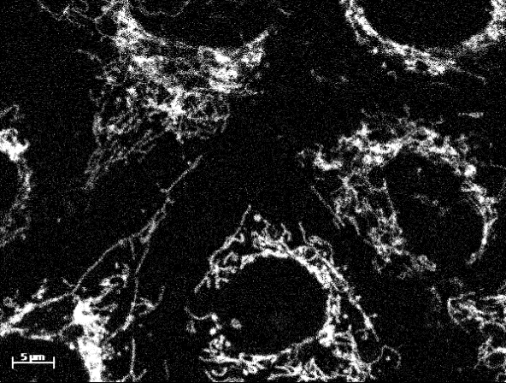
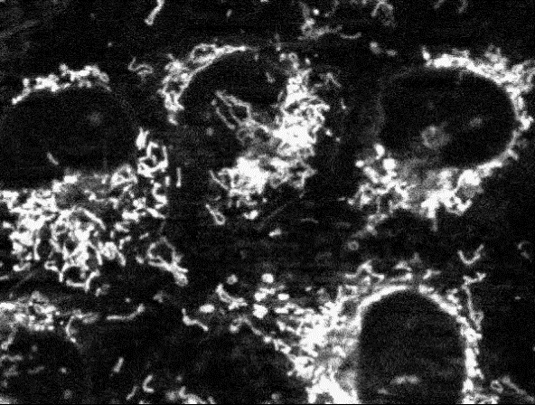
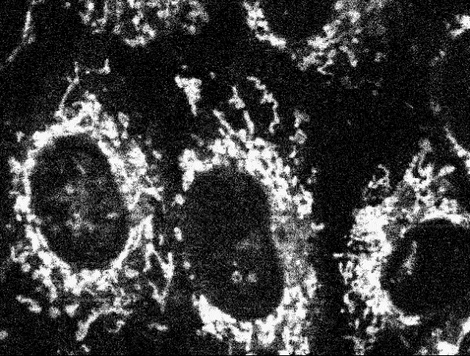
KH 3 h 37°C (33°C auf der Mikroskopierplatform)
Ergänzende Daten S3
Abgeschwächte mitochondriale Dynamik bei Kaltinkubation
Mit MTG angefärbte kultivierte Schweineaortenendothelzellen (links oben) wurden für 3 Stunden in KHD (links unten) oder in KH-LacD (rechts unten) bei 4°C inkubiert und unmittelbar nach der Kaltinkubation in der Kältekammer auf der mit 4°C kaltem Wasser vorgekühlten Mikroskopierplattform in einer vorgekühlten Mikroskopierkammer mikroskopiert. Die Wärmekontrollen wurden 3 Stunden im Brutschrank inkubiert und anschließend auf der mit 36°C warmem Wasser gewärmten Mikroskopierplattform mikroskopiert. Die mito­chondriale Morphologie wurde mit Hilfe der Fluoreszenz­mikroskopie dargestellt. Es wurden Zeitrafferaufnahmen mit einer Frequenz von 2/min akquiriert. Abbildungen repräsentativ für n=5 Versuche.
KHD 3 h 4°C (12°C auf dem Mikroskopierplatform)
KH-LacD 3 h 4°C (12°C auf dem Mikroskopierplatform)

Slide 5
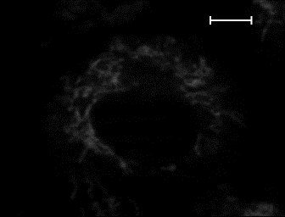
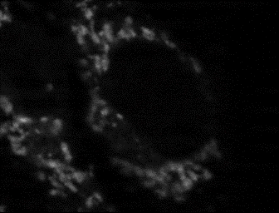
48 h KH 4°C → 33°C
48 h KH-Lac 4°C → 33°C
5 µm
Ergänzende Daten S4
Die mitochondriale Beweglichkeit ist nach Kaltinkubation in lactobionathaltiger Lösung eingeschränkt
Mit MTG angefärbte kultivierte Schweineaortenendothelzellen wurden für 48 Stunden in KHD (links) oder in KH-LacD (rechts) bei 4°C inkubiert und unmittelbar nach der Kaltinkubation in M199-Zellkulturmedium mit 1% FCS auf der mit 36°C warmem Wasser gewärmten Mikroskopierplattform wiedererwärmt. Die mito­chondriale Morphologie wurde mit Hilfe der Fluoreszenz­mikroskopie dargestellt. Es wurden Zeitrafferaufnahmen mit einer Frequenz von 2/min akquiriert. Bei 7 von 8 Versuchen war das Ergebnis so ähnlich wie bei dieser repräsentativ ausgewählten Zeitrafferaufnahme. Es wurde bis zum Ausbleichen des Farbstoffs bzw. bis zum Verlust der Fokusebene akquiriert.

Slide 6
48 h KH 4°C → 33°C
48 h KH-Lac 4°C → 33°C
5 µm
Ergänzende Daten S4
Die mitochondriale Beweglichkeit ist nach Kaltinkubation in lactobionathaltiger Lösung eingeschränkt
Die Kreise schließen einzelne repräsentative Mitochondrien ein und dienen der visuellen Unterstützung.
Mit MTG angefärbte kultivierte Schweineaortenendothelzellen wurden für 48 Stunden in KHD (links) oder in KH-LacD (rechts) bei 4°C inkubiert und unmittelbar nach der Kaltinkubation in M199-Zellkulturmedium mit 1% FCS auf der mit 36°C warmem Wasser gewärmten Mikroskopierplattform wiedererwärmt. Die mito­chondriale Morphologie wurde mit Hilfe der Fluoreszenz­mikroskopie dargestellt. Es wurden Zeitrafferaufnahmen mit einer Frequenz von 2/min akquiriert. Bei 7 von 8 Versuchen war das Ergebnis so ähnlich wie bei dieser repräsentativ ausgewählten Zeitrafferaufnahme. Es wurde bis zum Ausbleichen des Farbstoffs bzw. bis zum Verlust der Fokusebene akquiriert.

Slide 7
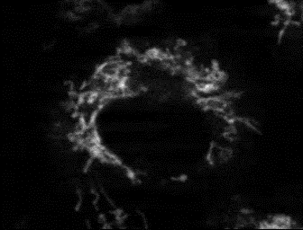
48 h KH 4°C → 33°C
Ergänzende Daten S4 (Vergrössert)
Vermutliche „tip-to-tip“ und „tip-to-side“ Fusions und Teilungsprozesse
„tip-to-side“ Fusion (linker Pfeil zwischen 0,5 und 0,75; rechter Pfeil zwischen 4,25 und 4,5) und Teilung (linker Pfeil 1,5 und 1,75) mit blauem Pfeil markiert.
„tip-to-tip“ Fusion (linker Pfeil zwischen 5,75 und 6) und Teilung (rechter Pfeil zwischen 6,25 und 6,5) mit orangenen Pfeil markiert.
Gleiche Zeitrafferaufnahme wie auf der vorherigen Folie.
48 h 4°C in KHD; Bei 7 von 8 Versuchen war das Ergebnis so ähnlich wie bei dieser repräsentativ ausgewählten Zeitrafferaufnahme.
Das Intervall zwischen den einzelnen Aufnahmen beträgt 30 Sekunden.

Slide 8
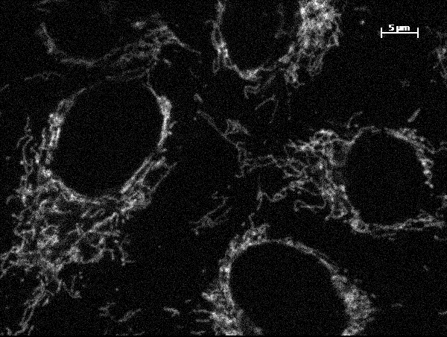
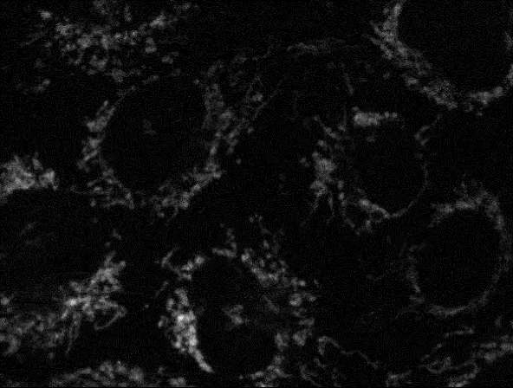
KH 3 h 37°C (33°C auf der Mikroskopierplatform)
KH-Lac 3 h 37°C (33°C auf der Mikroskopierplatform)
Ergänzende Daten S5
Kein Unterschied der mitochondrialen Beweglichkeit während der normothermen Inkubation in KH oder in KH-Lac.
Mit MTG angefärbte kultivierte Schweineaortenendothelzellen wurden für 3 Stunden in KH (links) oder in KH-Lac (rechts) bei 37°C im Brutschrank inkubiert und unmittelbar nach der Inkubation im Brutschrank auf der mit 36°C warmen Wasser gewärmten Mikroskopierplattform mikroskopiert. Die mito­chondriale Morphologie wurde mit Hilfe der Fluoreszenz­mikroskopie dargestellt. Es wurden Zeitrafferaufnahmen mit einer Frequenz von 2/min akquiriert. Abbildungen repräsentativ für n=5 Versuche.

